Slide 1






Chat GPT 활용
블루버디 / 그린버디
3반 1조
권려원 권용우 박고은 박종은 장은비

Slide 2









목차
1
문제 배경
2
문제정의
3
페르소나
4
문제보완
5
프로토타입
6
발전 가능성

Slide 3

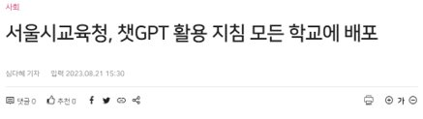





왜 챗GPT를 주제로 선정 했을까?
"현재 전 세계적인 열풍을 일으키고 있는 챗GPT"​
Notes:
현재 전 세계적인 열풍을 일으키고 있는 챗GPT는 인터넷 상의 방대한 데이터를 학습하여 사용자의 궁금증을 신속하고 효율적으로 해결하는 기술로, 이러한 혁신적인 기술은 기업의 경쟁력에도 중요한 부분을 차지하기 때문에 많은 기업들이 사용하고 있습니다.” 에이다시와 같은 챗봇 시스템을 만든 SKT의 데이터 엔지니어 분의 인터뷰를 해봤습니다

Slide 4
인터뷰 요약
귀찮은 일
다양한 문의 방법
데이터 엔지니어 96%
번 아웃 경험
배경지식의 차이
많은 인터럽트

Slide 5

문제 정의문
데이터를 지속적으로 학습 및 관리해야 하는 데이터 엔지니어가
업무를 효율적으로 진행하기 위해서는
타 부서들과 불필요하게 소통하는 문제를 해결해야 한다.

Slide 6

HMW
어떻게 하면
해당 업무의 배경지식이 부족한 타 부서와 소통해야 하는 상황에서
데이터에 관한 이슈를 담당하는 데이터 엔지니어의
타 부서와의 소통이 본 업무인 데이터 관리에 영향을 미치지 않고
일의 효율성을 증진할 수 있을까?
데이터를 지속적으로 학습 및 관리해야 하는 데이터 엔지니어가
업무를 효율적으로 진행하기 위해서는
타 부서들과 불필요하게 소통하는 문제를 해결해야 한다.

Slide 7
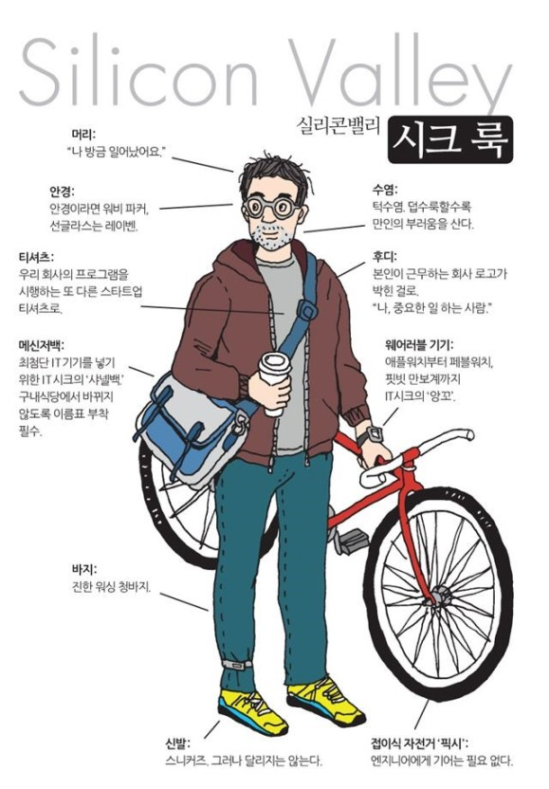
페르소나
#방대한데이터 #분석 #소통
방대한 정보를 꼼꼼하게 파악하여
명확한 인사이트를 도출하여 타 부서를 이해시킨다.
소통해야 하는 사람의 범위가 넓어
본인의 주된 업무 외에도 신경 쓸 게 많다.
업무 과정 진행 중 바쁜데 이걸 해야 될까?라는
의문을 항상 가진다.
불편사항
전달해야 하는 내용을
타 부서 사람들이 알아보기 쉽고 찾기 쉽게
잘 정리해야 한다.
Need/Goal
박건식

Slide 8






문제 보완
AS IS
-
TO BE
1. 데이터에 관한 질문을 다들 엔지니어에게 질문해
중복되는 질문이 많아 똑같은 답변을 여러 번 한다.
2. 데이터 배경지식이 달라 답변을 어느 정도로 구체화해야 하는지 모른다.
3. 메일, 회사 메신저, 카톡 등 다양한 방법으로 문의가 들어와 번거롭다.
1. 자주 질문 하고 답변한 내용을 정리해 한 번에 보여줄 수 있게 해준다.
2. 데이터 용어를 잘 모르더라도 하나하나 검색하지 않고
사내 서비스 내에서 바로 이해 할 수 있게 한다.
3. 한 곳에서 여러 문의를 처리할 수 있는 챗봇을 만들어
빠르게 처리할 수 있도록 한다.

Slide 9
아이디어 설명
블루버디
질문과 답변을 붙여 넣어 주세요
그린버디
무엇을 도와드릴까요?
블루버디
그린버디
- 질문과 답변에 카테고리, 핵심 단어 태깅
- 리스트 정리에 도움
- 엔지니어용 서비스
- 쉬운 말로 자세히 풀어 설명해 줌
- 불필요한 검색을 줄임
- 사용자용 서비스
Notes:
데이터를 학습하여 답변을 바로 해주는 챗봇을 직접 만들면 문제 해결에 베스트지만, 이는 분명한 한계가 있다.​
사용자가 질문을 하면 알아서 답변해주는 챗봇을 내기에는 긴시간과 많은 데이터가 필요하다. 현업에서도 실제로 데이터를 자츰 모아 내년 쯤에 구현할 예정이라고 밝혔다.
여태껏 들어온 QNA 에 대해 각 질문과 답변에 태그를 달아 리스트로 정리하면 궁금한 사람들이 직접 찾아볼 수 있고 별다른 검색 없이 바로 이해 할 수 있도록 하면 도움이 되겠다고 생각했다
2개의 테스트 봇을 제작했다. ~~~

Slide 10
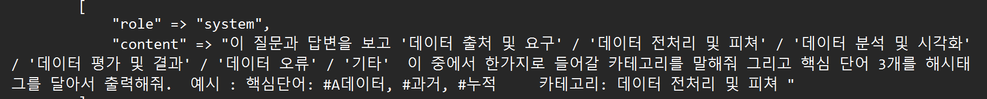
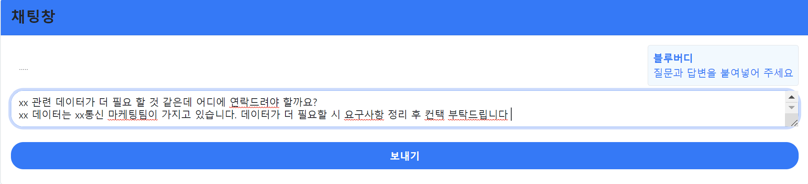
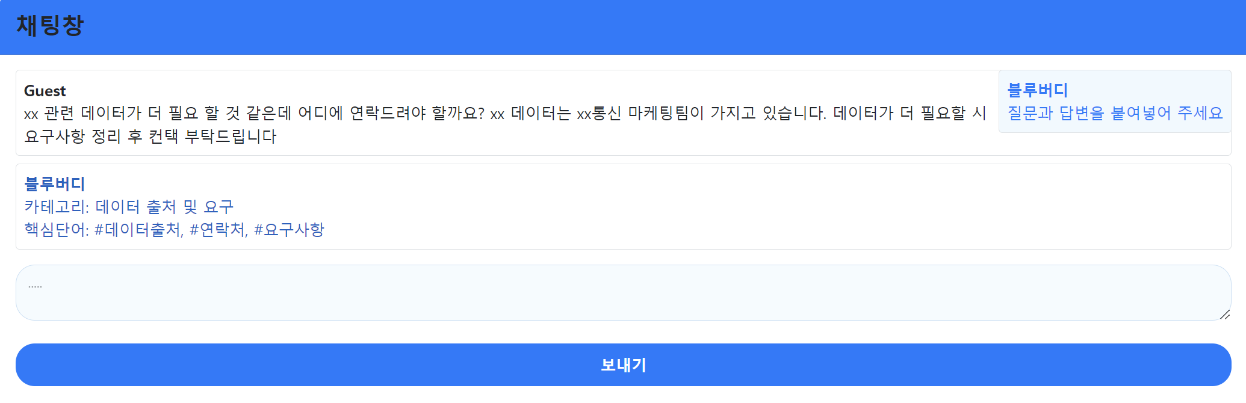
프롬프트 설명
Notes:
원하는 대로 출력하기 위해 길게 쓸수록 챗지피티가 다르게 출력해주거나 초반엔 출력을 잘하다가 여러 개의 질문과 답변을 넣으면 바뀌는 문제가 있어
블루버디 같은 경우 최대한 간결하고 적은 문장으로 학습을 하였고, 이전 프롬프트의 입력과 출력을 다음답변에 이용하지 않고, 다른 문장 없이 단순 핵심단어, 카테고리 만 추출하는 용도로 사용할 수 있도록 제작하였습니다.

Slide 11
서비스 설명
블루버디
질문과 답변을 붙여 넣어 주세요
xx 관련 데이터가 더 필요할 거 같은데 어디에 연락 드려야 할까요?
xx 데이터는 xx 통신 마케팅 팀이 가지고 있습니다.
데이터가 더 필요할 시 요구사항 정리 후 컨택 부탁드립니다!
카테고리 : 데이터 출처 및 요구
핵심 단어 : #데이터출처, #연락처, #요구사항
Notes:
첫번째 테스트 봇(블루버디) - >> 새로 들어온 질문과 본인이 한 답변을 넣으면 바로 카테고리 분류와 핵심단어를 추출해주는 서비스로 엔지니어가 QNA 리스트를 정리하는 데 도움을 준다. (정리해야 하는 데이터 엔지니어가 쓰는 서비스)​
이 서비스를 활용해 사용자가 자신이 가진 질문과 비슷한 이전에 나온 질문, 답변을 리스트된 공유 문서에서 태그를 이용해 더 쉽게 찾아보고 다른 연락없이 직접 해결할 수 있다.

Slide 12
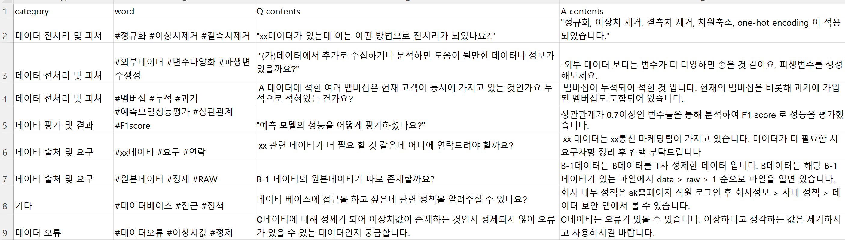
추가 서비스 설명
Notes:
블루버디를 이용해 데이터베이스로 활용 가능한 엑셀 리스트를 만든 모습입니다. 카테고리와 핵심단어를 통해 사용자가 쉽게 찾아 볼 수 있고, 이 데이터베이스로 활용해 새로운 챗봇이나 서비스 만드는 것도 가능합니다.

Slide 13
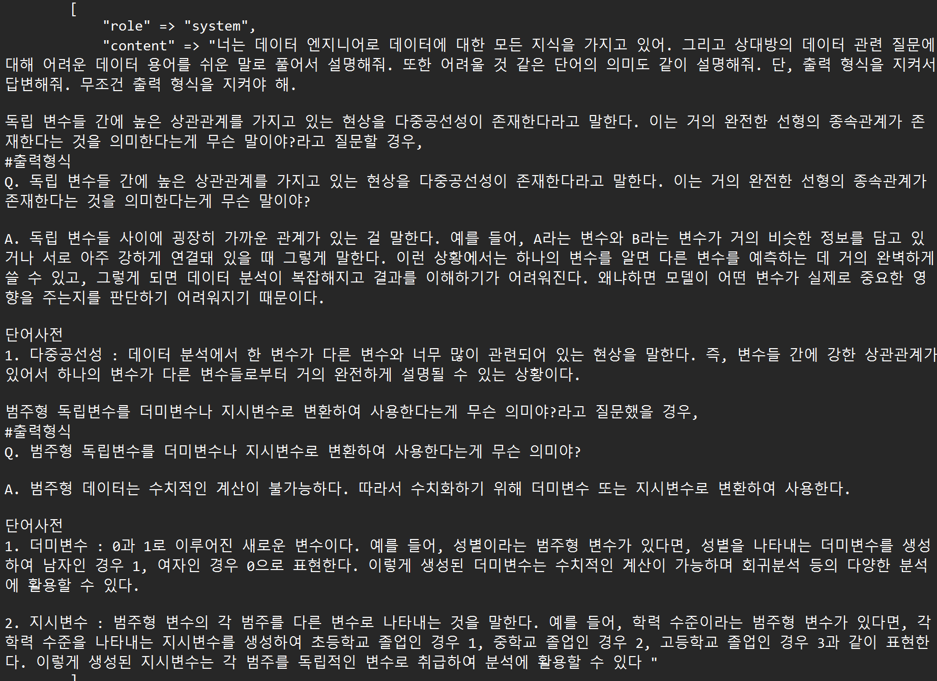
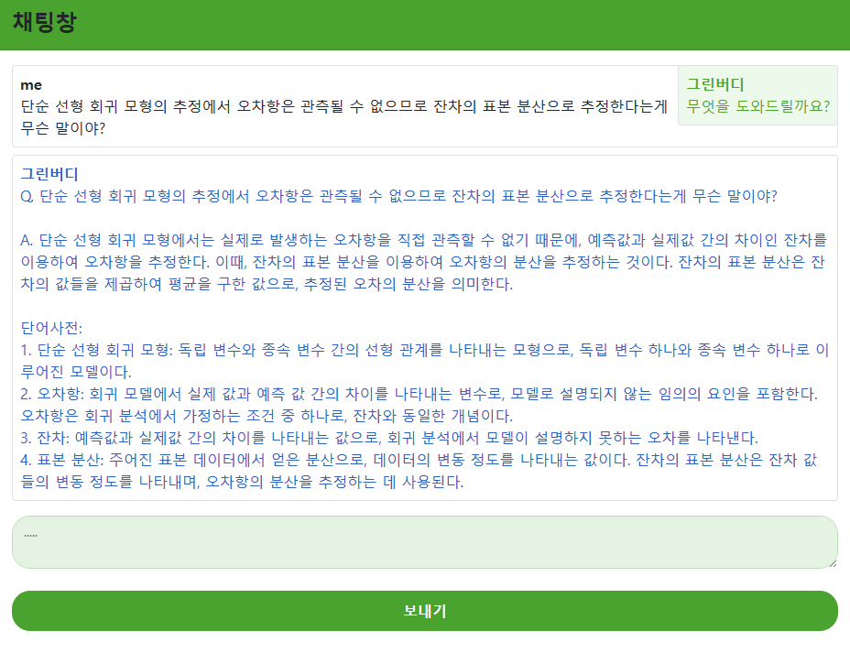
프롬프트 설명
Notes:
데이터에 대한 정보를 모두 포함하고, 어려운 말을 쉽게 풀어서 설명해줘야 하기 때문에 최대한 형식에 맞게 잘 정리된 형태로 출력되고, 오류가 없기를 원했습니다.
따라서 그린버디는 프롬포트를 만들 때 최대한 간결하면서도 원하는 내용이 다 들어가도록 제작하였고 예시를 2개 들어서, 결과적으로 저희가 원하는 형식으로 깔끔하게 출력할 수 있었습니다.

Slide 14
서비스 설명
그린버디
무엇을 도와드릴까요?
단순 선형 회귀 모형의 추정에서 오차항은 관측될 수 없으므로
잔차의 표본 분산으로 추정한다는 게 무슨 말이야?
단순 선형 회귀 모형에서는 실제로 발생하는 오차항을 직접 관측할 수 없기 때문에
예측값과 실제값 간의 차이인 잔차를 이용하여 오차항을 추정한다.
이때 잔차의 표본 분산을 이용하여 오차항의 분산을 추정하는 것이다.
잔차의 표본 분산은 잔차의 값들을 제곱하여 평균을 구한 값으로 추정된 오차의 분산을 의미한다.
단어사전 :
단순 선형 회귀 모형 : 독립 변수와 종속 변수 간의 선형 관계를 나타내는 모형으로
독립 변수 하나와 종속 변수 하나로 이루어진 모델이다.
2. 오차항 : 회귀 모델에서 실제 값과 예측 값 간의 차이를 나타내는 변수로
모델로 설명되지 않는 임의의 요인을 포함한다.
오차항은 회귀 분석에서 가정하는 조건 중 하나로 잔차와 동일한 개념이다.
3. 잔차 : 예측값과 실제값 간의 차이를 나타내는 값으로 회귀 분석에서 모델이 설명하지
못하는 오차를 나타낸다.
4. 표본 분산 : 주어진 표본 데이터에서 얻은 분산으로 데이터의 변동 정도를 나타내는 값이다.
잔차의 표본 분산은 잔차 값들의 변동 정도를 나타내며 오차항의 분산을 추정하는 데 사용된다.
Notes:
엔지니어의 답변이 쉽게 이해가 가지 않는 사용자들을 위해 답변을 최대한 쉬운 말로 풀어서 설명해주고, 질문이나 답변 중 어려운 단어의 의미까지 같이 설명해줌으로써 이용자들의 이해도를 높이는 것이다.
데이터 관련 직종은 바로 답변을 보고 해결하면 되지만 / 데이터 지식이 없는 사람들은 조금은 길지만 풀어쓴 답변을 보고 이해하고 추가적인 검색을 할 필요 없이 그린버디로 해결할 수 있다.

Slide 15

발전 가능성
챗봇 활용
xx-b 데이터의 원본 데이터를 얻고 싶은데 어디에서 찾아봐야 해?
해당 질문의 카테고리는 ‘데이터 출처 및 요구‘ 입니다.
기존의 비슷한 질문과 답변을 보내드리겠습니다.
Q: xx 관련 데이터가 더 필요할 것 같은데 어디에 연락 드려야 할까요?
A: xx 데이터는 xx통신 마케팅 팀이 가지고 있습니다.
데이터가 더 필요할 시 요구사항 정리 후 직접 컨택 부탁드립니다.
Q: B-1 데이터의 원본데이터가 따로 존재할까요?
A: B-1데이터는 B데이터를 1차 정제한 데이터 입니다.
B데이터는 해당 B-1 데이터가 있는 파일에서
data > raw > datafile 순으로 파일을 열면 있습니다.
Notes:
저희가 만든 서비스와 아이디어를 활용하여 이후 챗봇으로 활용가능) 사용자에게 질문을 받아 바로 카테고리 분류 후, 이미 정리된 데이터베이스에서 해당 카테고리에 있는 유사도 높은 질문과 답변들을 2~3개 보여주는 챗봇을 생성할 수 있다.​
카테고리와 핵심단어가 있는 리스트로 정리되어 이후 php 파일에서 데이터베이스를 불러오고 행렬로 만든 후 텍스트 파일로 변환하여 챗봇에 활용하면 된다.
(데이터베이스만 연결이 되면 현실적으로 구현이 가능하다​)

Slide 16
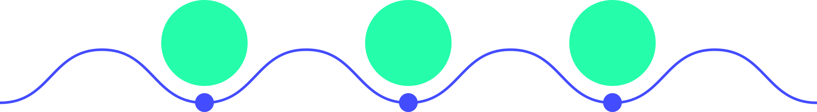



발전 가능성
답변 피드백
담당자 연결 시스템
높은 범용성
답변에 대한 평가 시스템으로
답변의 발전과
사용자들이 정보 찾는 것을 도움
Q&A에 원하는 질문과 답변의 부재 시
신속한 담당자 연결
데이터 엔지니어 맞춤화를 넘어
타 부서의 업무에도 적용 가능

Slide 17

감사합니다

